Slide 1

Организация предметно-развивающей среды группы комбинированной направленности для здоровых детей и детей с нарушениями ОДА в МДОУ № 43
Автор:
воспитатель высшей категории
Сёмина Наталья Владимировна
МБДОУ № 43

Slide 2
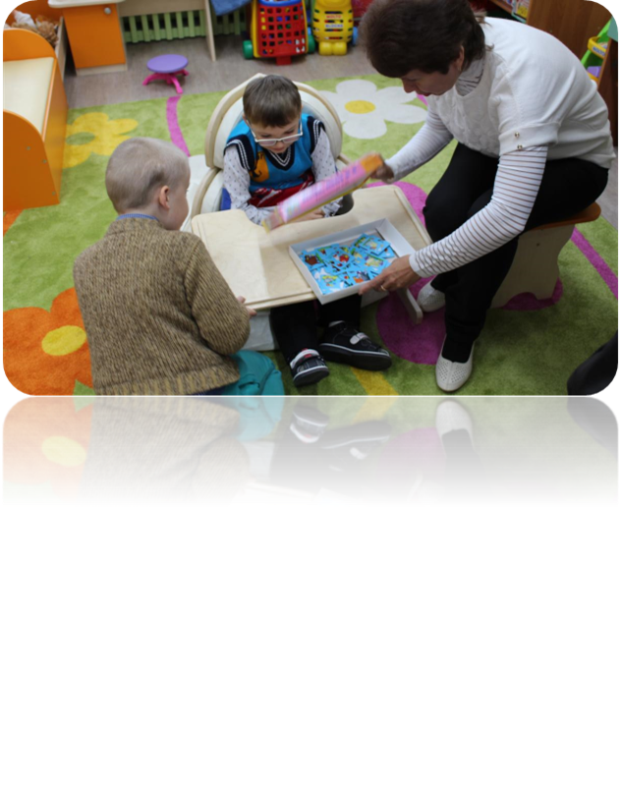
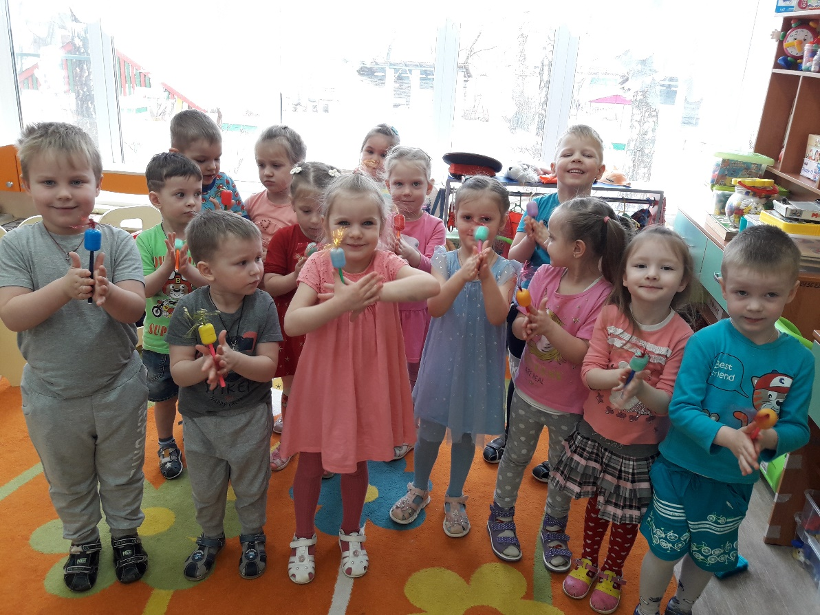
В детском саду № 43 города Коврова функционирует группа комбинированной направленности, которую посещают как здоровые дети, так и дети с ограниченными возможностями здоровья
(с нарушениями ОДА).

Slide 3

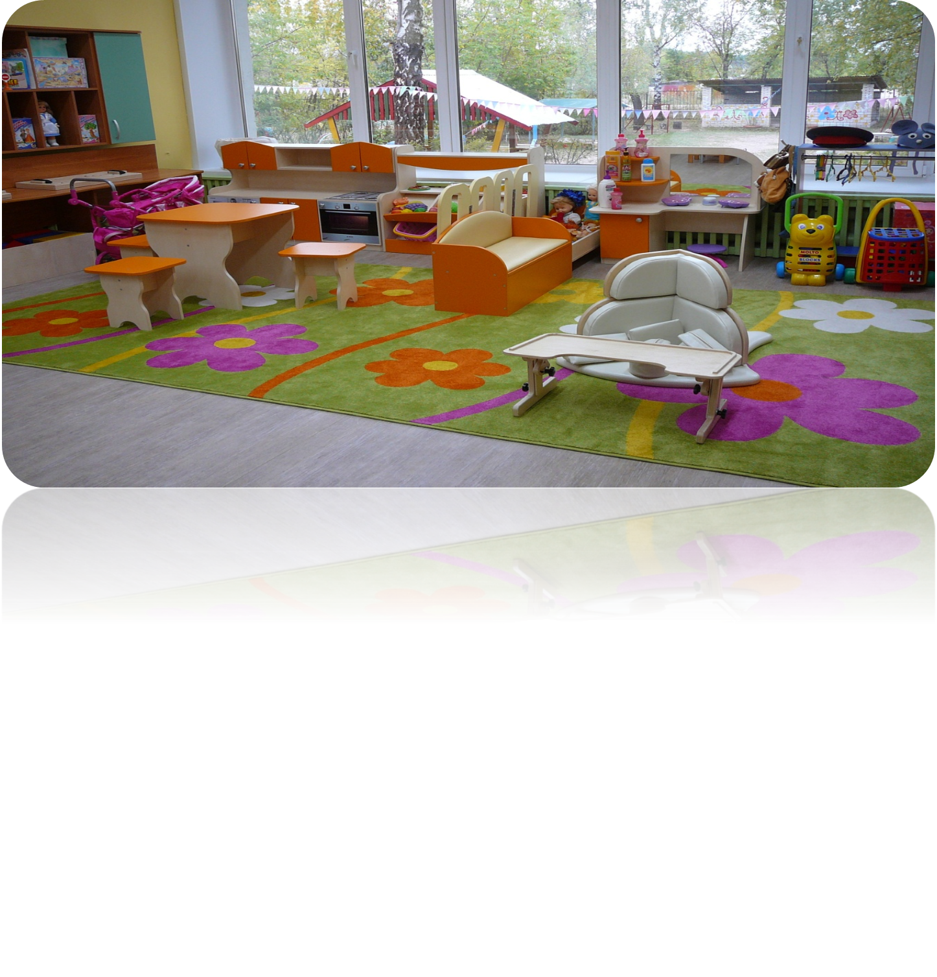
Полноценное развитие личности дошкольника в условиях ДОУ не возможно без создания оснащенной предметно-развивающей пространственной среды, которая создается для развития индивидуальности каждого ребенка с учетом его возможностей, уровня активности и интересов.

Slide 4
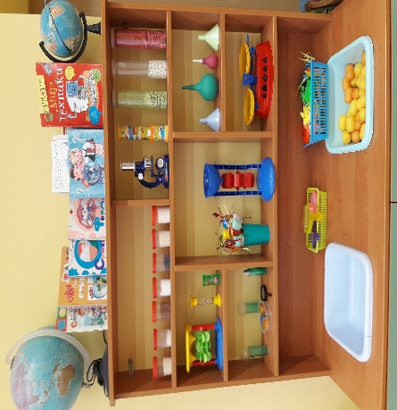
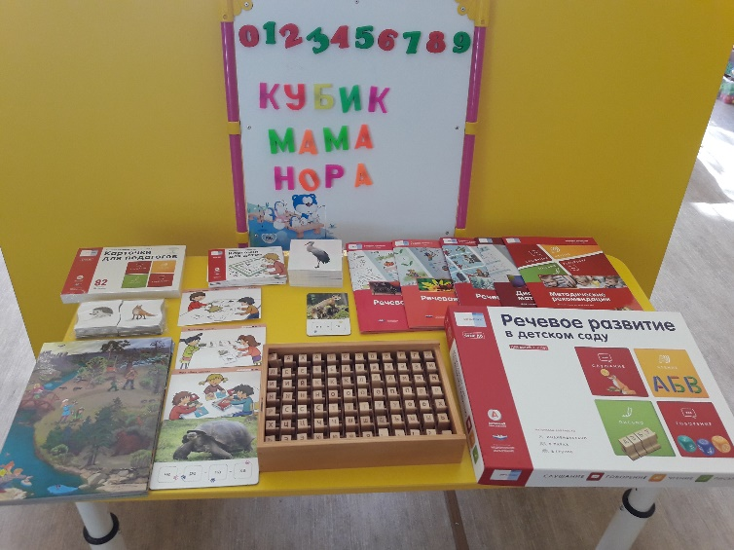
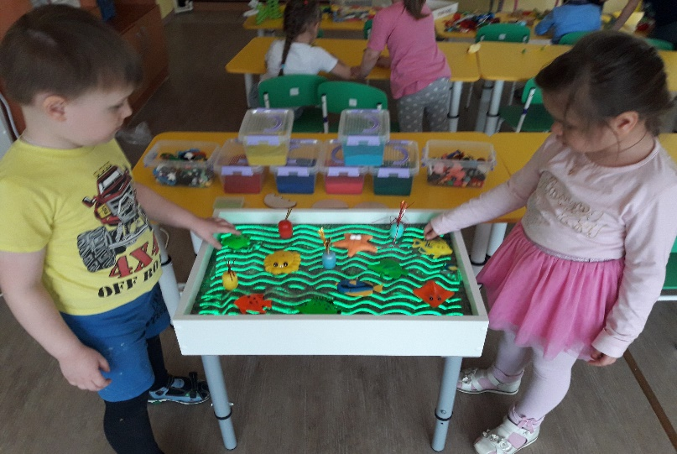
Требования ФГОС к предметно-развивающей среде
Развивающая образовательная среда в соответствии с ФГОС ДО представляет собой систему условий социализации и индивидуализации детей (п. 2.4 ФГОС ДО).
Она должна быть содержательно-насыщенной, трансформируемой, полифункциональной, вариативной, доступной и безопасной
(п. 3.3.4 ФГОС ДО).

Slide 5
Цели современной РППС
(п. 3.3 ФГОС ДО):
обеспечение максимальной реализации образовательного потенциала пространства;
- обеспечение полноценного общения и совместной деятельности детей и взрослых;
- обеспечение реализации различных образовательных программ;

Slide 6
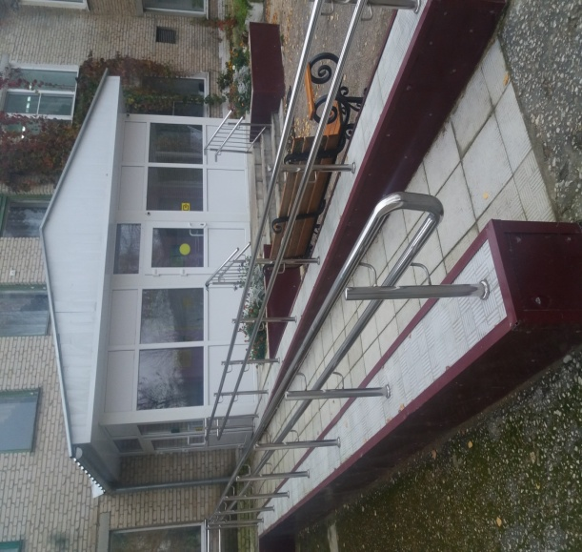
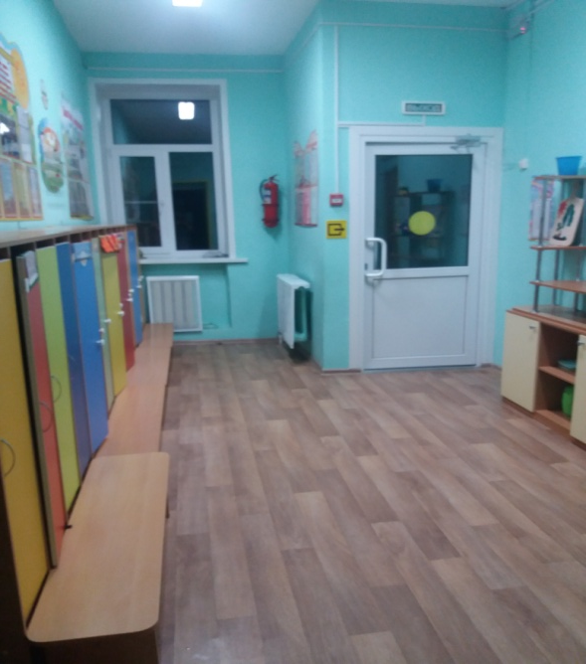
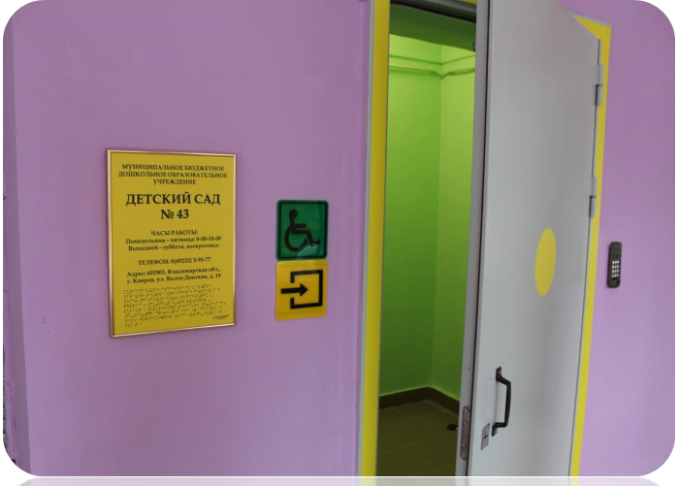
Создание условий для детей с ОВЗ
по программе «Доступная среда»

Slide 7
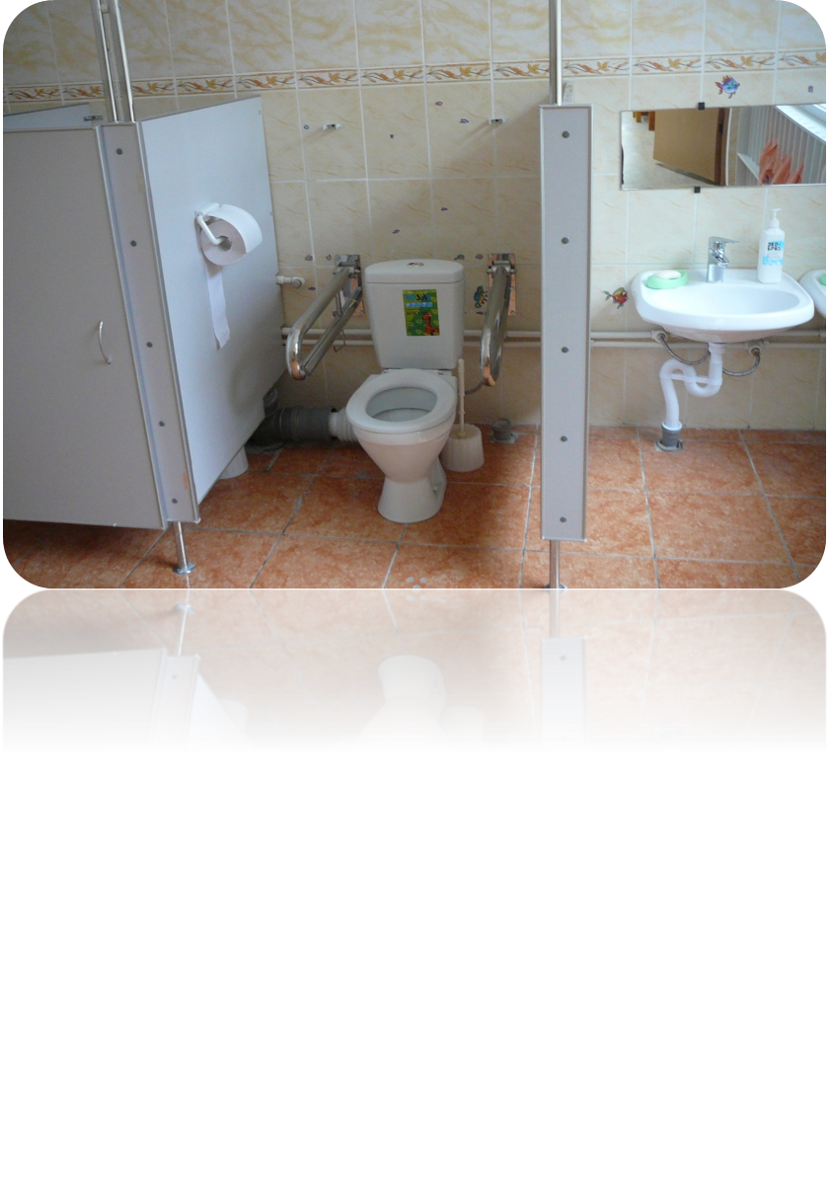
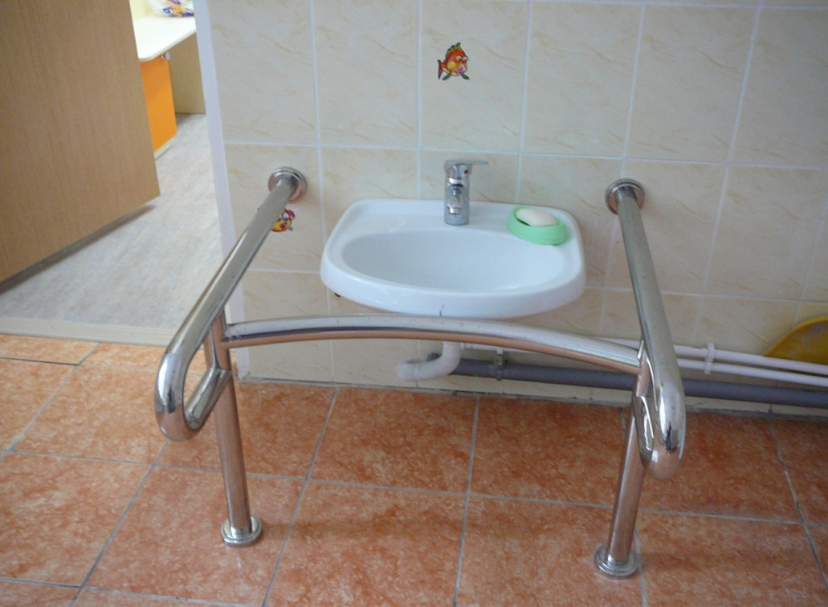
Санитарно-бытовые условия для детей с нарушениями ОДА в комнате гигиены

Slide 8
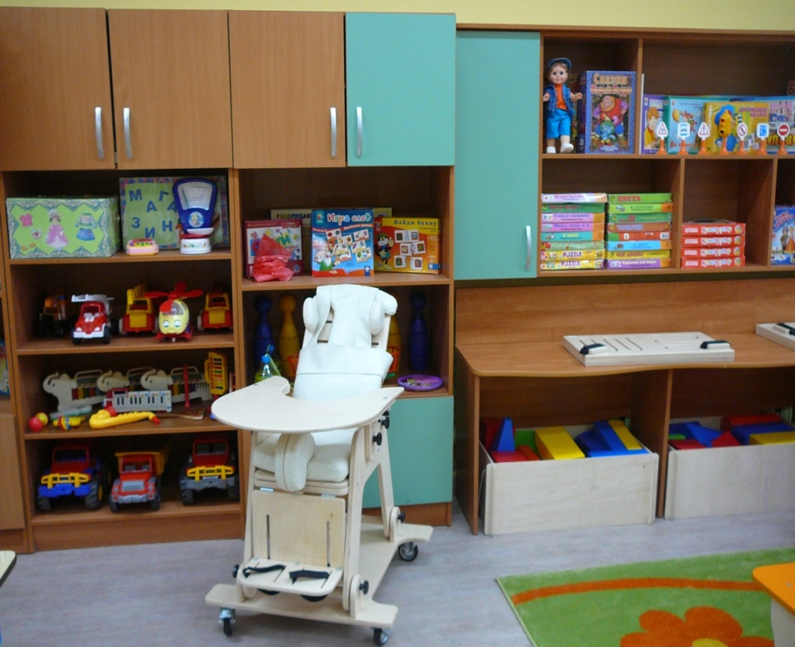
Игровой уголок и игровой стул для детей с нарушениями ОДА

Slide 9
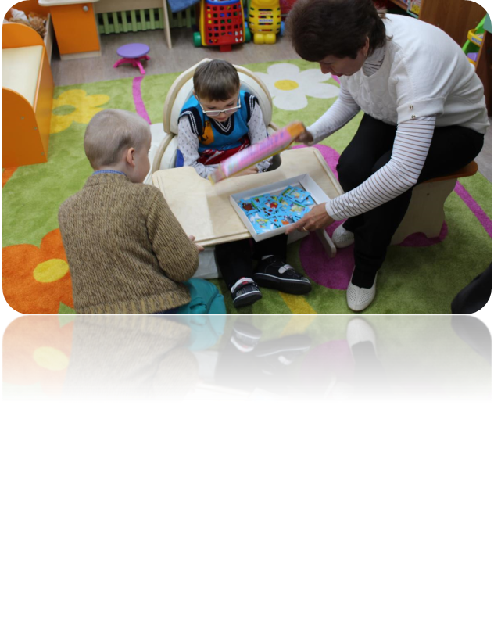
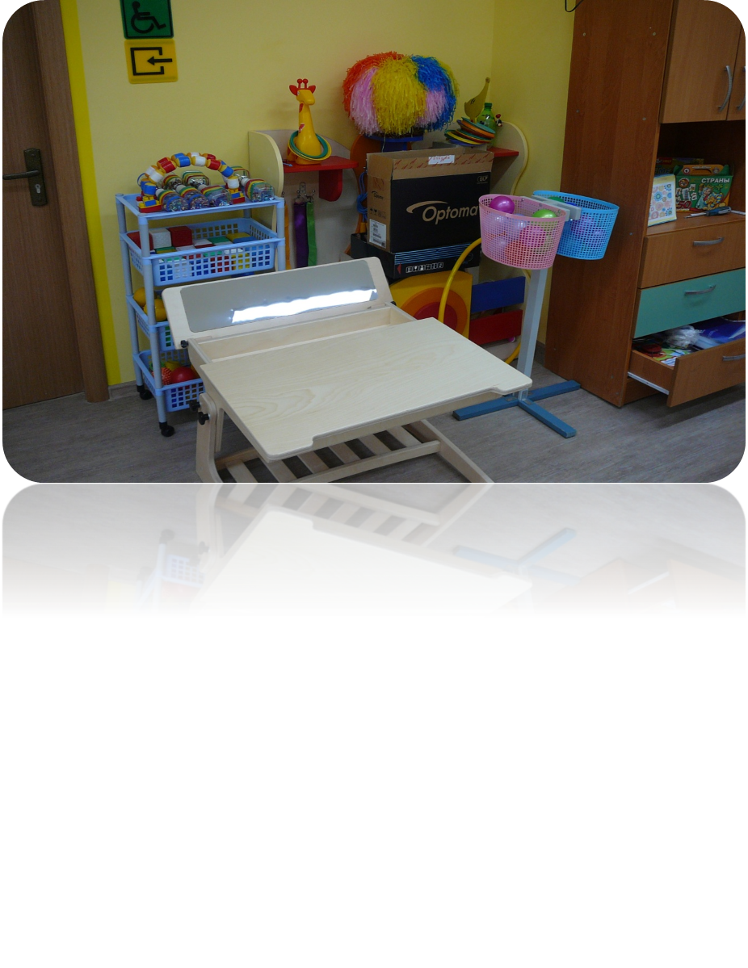
Логопедическая парта для детей с ОВЗ

Slide 10
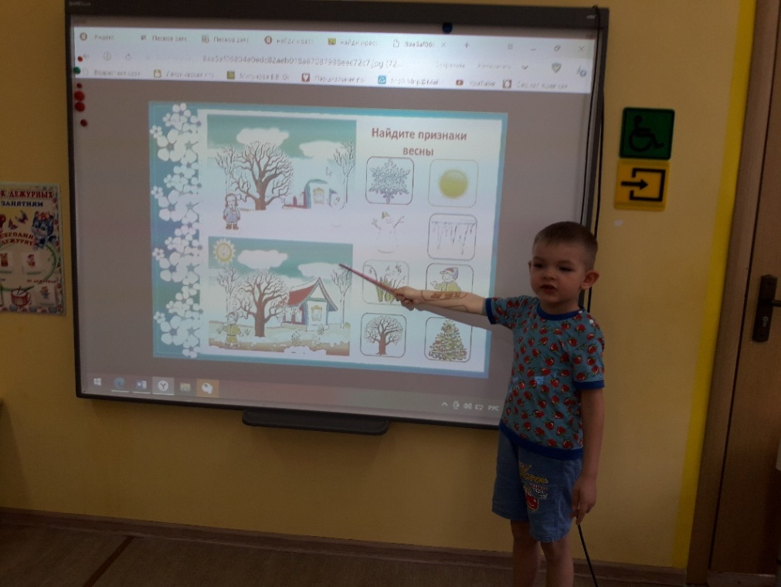
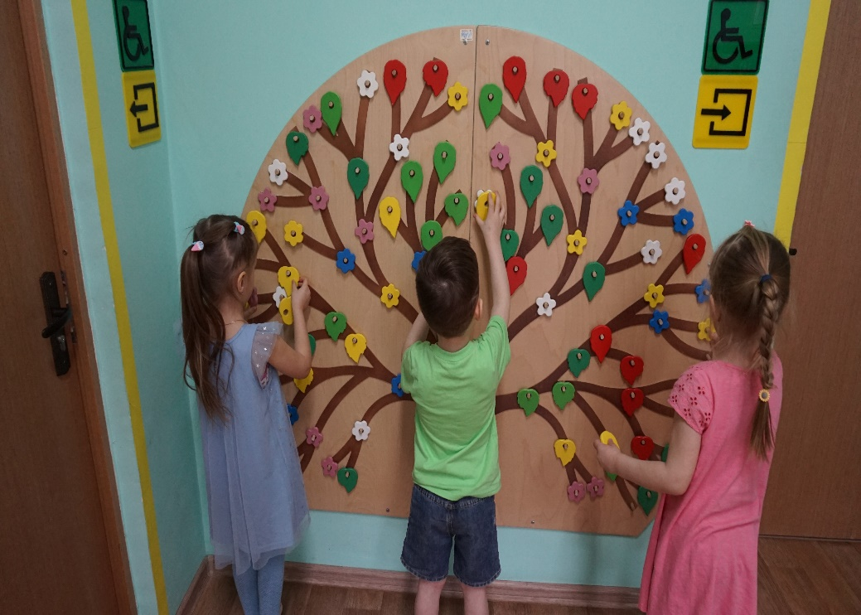
Мультимедийная интерактивная система для осуществления образовательной деятельности
Панно «Времена года» для обеспечения познавательной активности и развития мелкой моторики

Slide 11
Предметно – развивающая среда группы
Центр художественно эстетического развития
Речевой центр
Центр сенсомоторики и конструирования
Информационно-творческий центр
Игровой центр
Физкультурный центр
Центр «Наука и эксперимент»
Математический центр
Центр ОБЖ

Slide 12
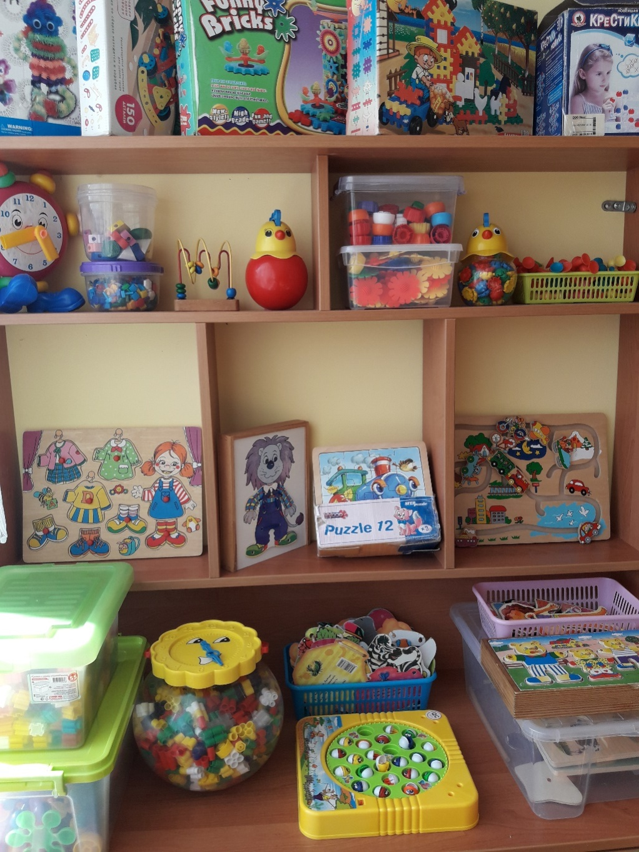
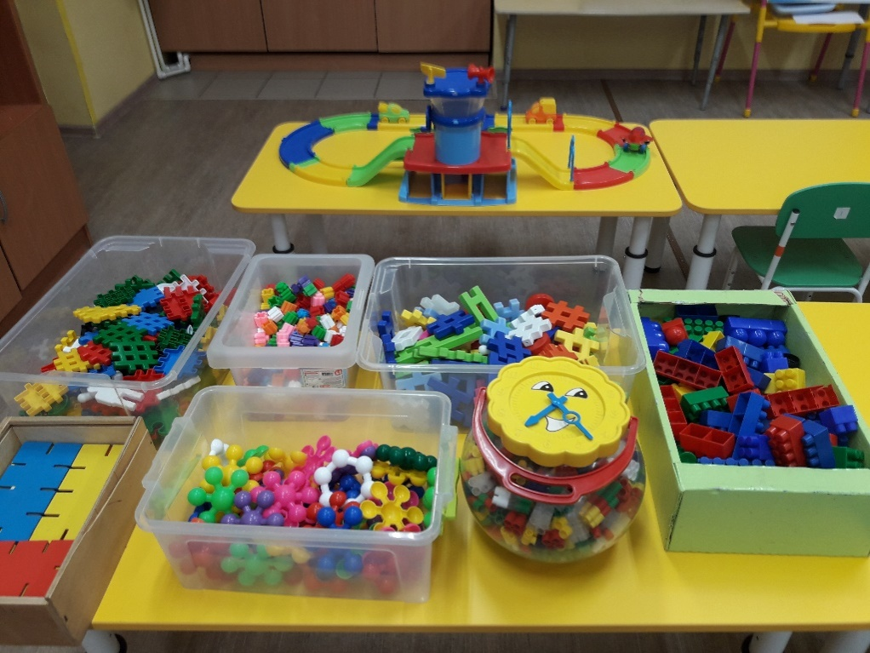
Центр сенсомоторики и конструирования
Центр конструирования представлен различными видами конструкторов. Дети всегда с удовольствием занимаются постройками, обыгрывая их, комбинируя с другими видами деятельности.

Slide 13
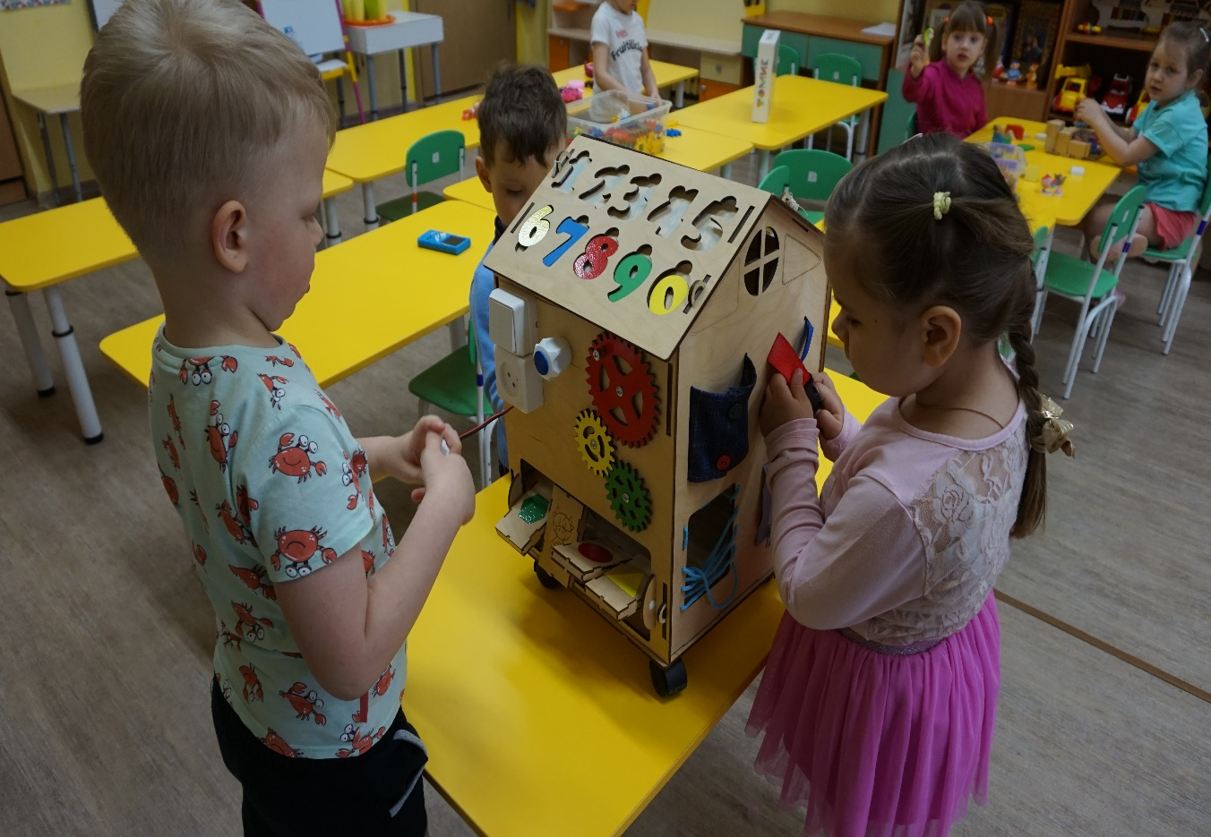
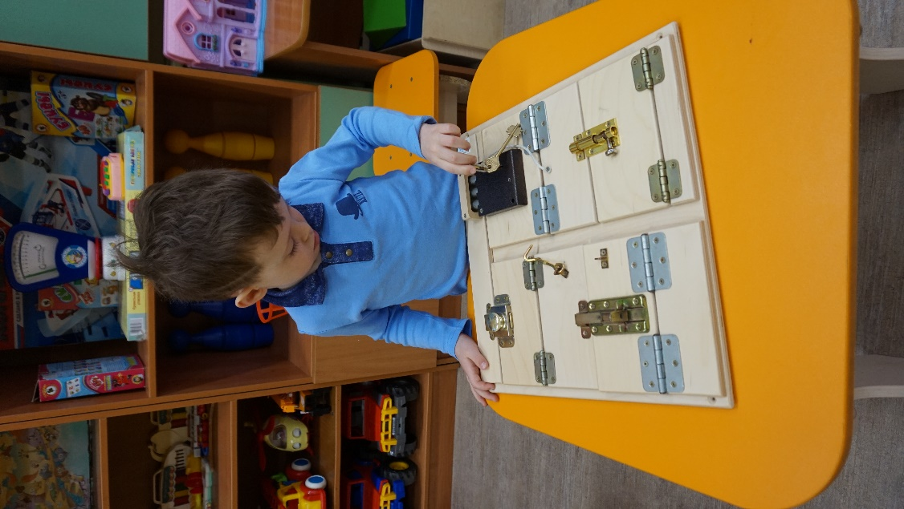
На группе для детей с нарушениями ОДА созданы условия для развития мелкой моторики, координации и манипулятивной деятельности кистей и пальцев рук.
Бизиборд для развития сенсомоторики

Slide 14
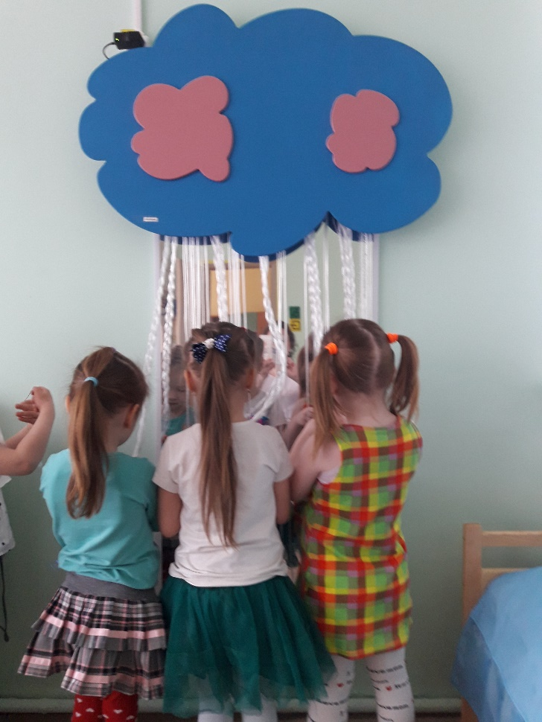
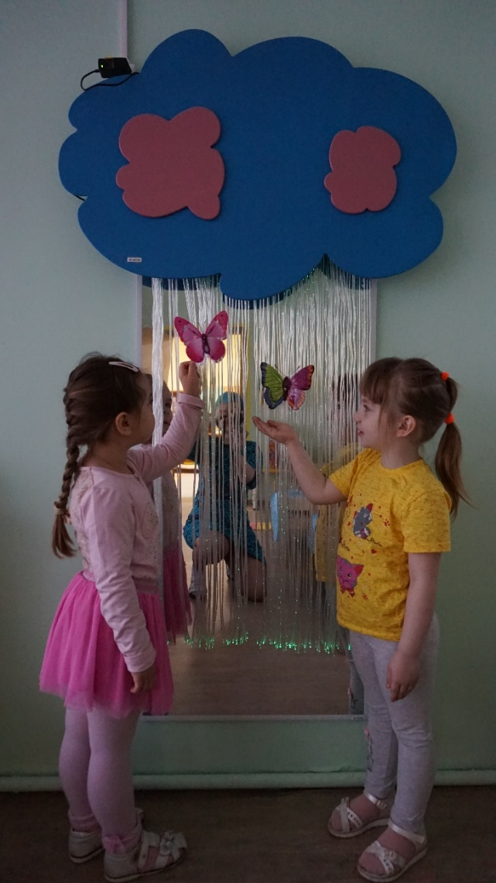
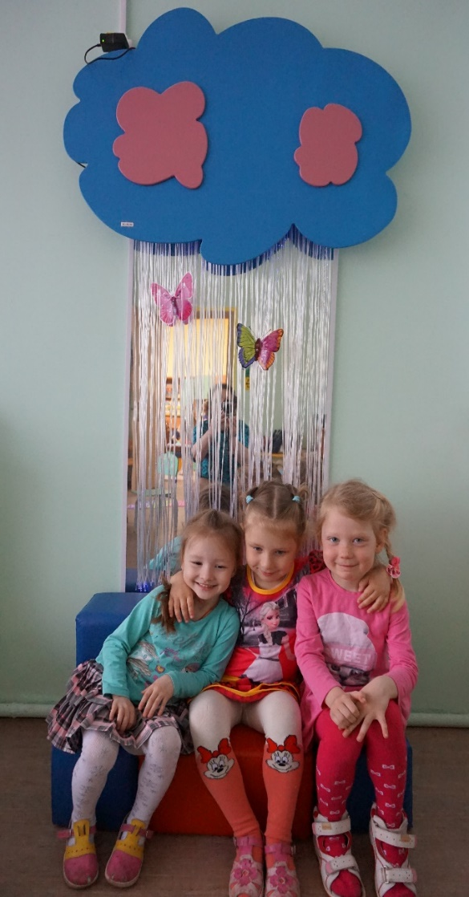
Зона релаксации
Фиброоптическая панель «Тучка»
Фиброоптическая панель направлена на активизацию кинестетических ощущений, способствует эмоциональному расслаблению, психологическому комфорту. Фиброоптические волокна можно сгибать, перебирать, выполнять различные движения руками. Отражение волокон в зеркале доставляет огромное удовольствие от визуальных образов, создаваемых этим отражением.

Slide 15
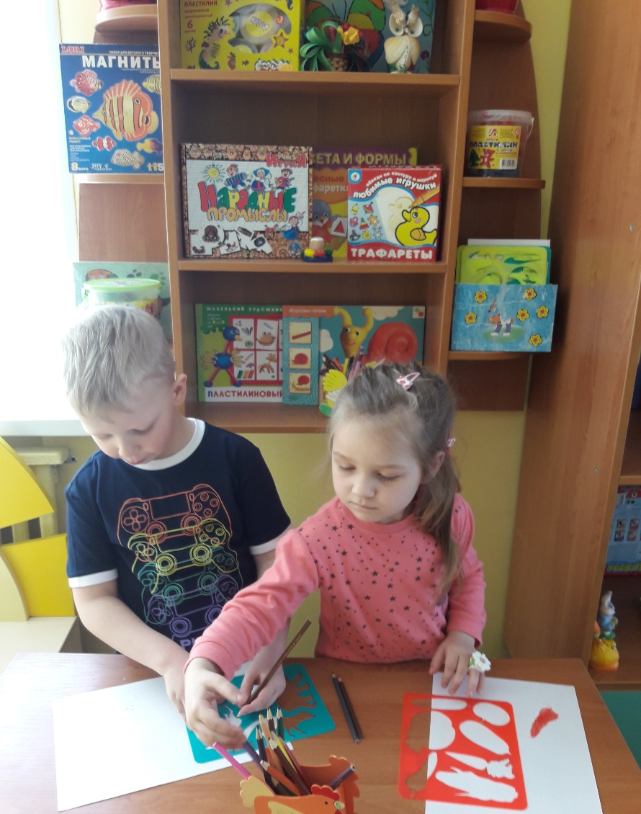
Центр художественно-эстетического развития
Данный центр создан в группе с целью развития интереса к изобразительной деятельности, формированию творческого потенциала, эстетического восприятия, развития художественно-творческих способностей, воображения, фантазии, активности и самостоятельности детей.
В центре имеются традиционные и нетрадиционные материалы для ИЗО деятельности: краски, мелки, трафареты, наглядные дидактические материалы для знакомства с разными видами росписи.

Slide 16
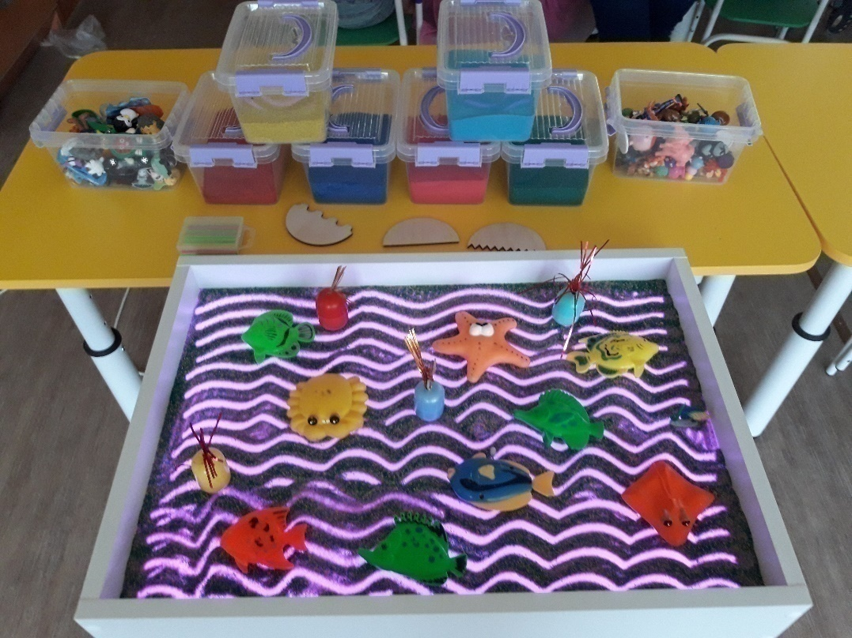
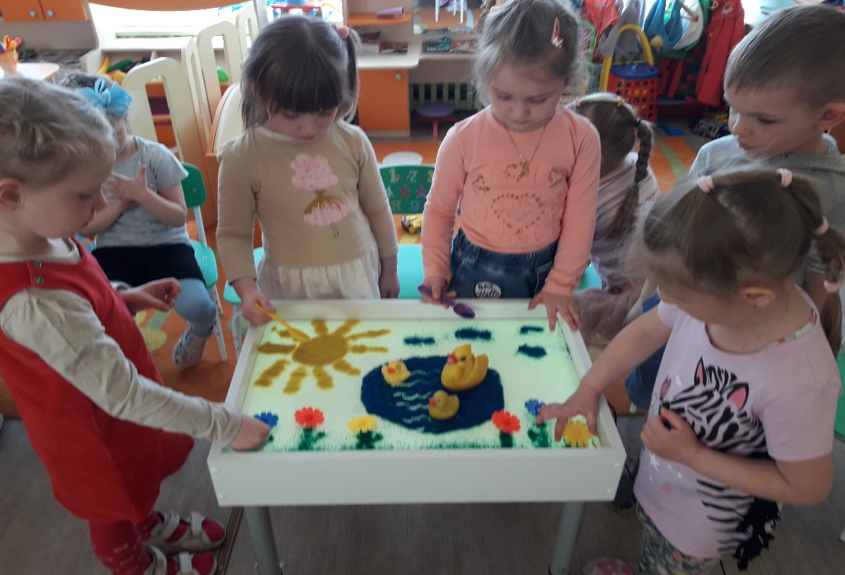
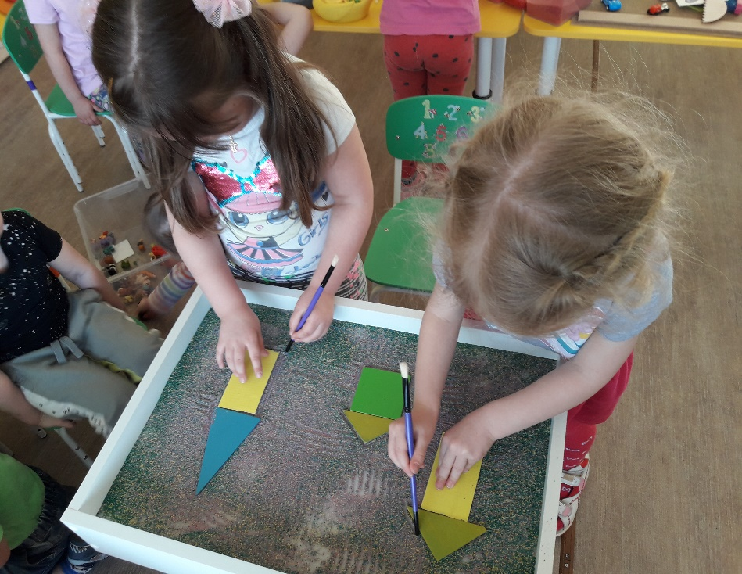
Световой песочный стол используется для развития тактильного восприятия, формирования уверенности в себе, снижения нервно-психического напряжения. Упражнения на данном оборудовании развивает тактильно-кинестетическую чувствительность и мелкую моторику рук. Подсветка делает картины более эффектными и повышает интерес к упражнениям.

Slide 17
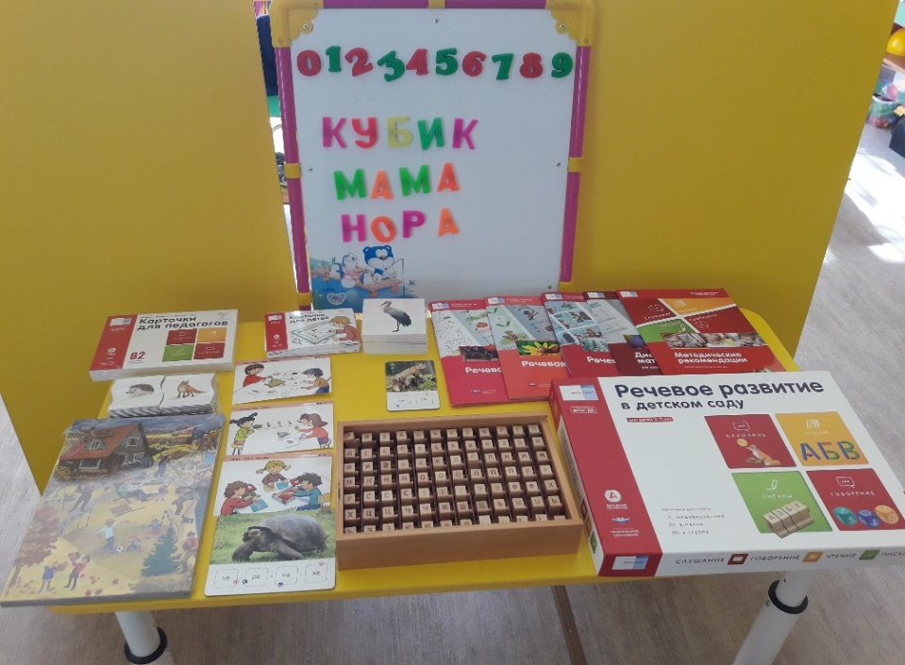
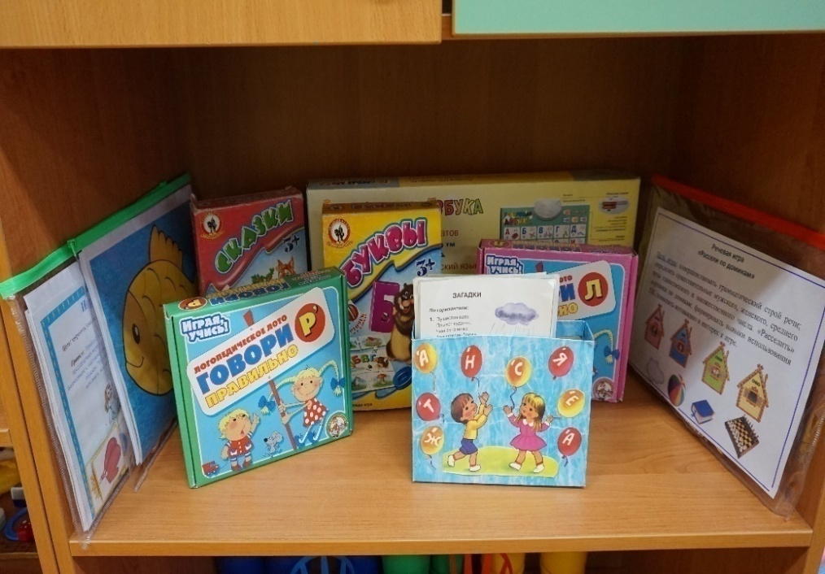
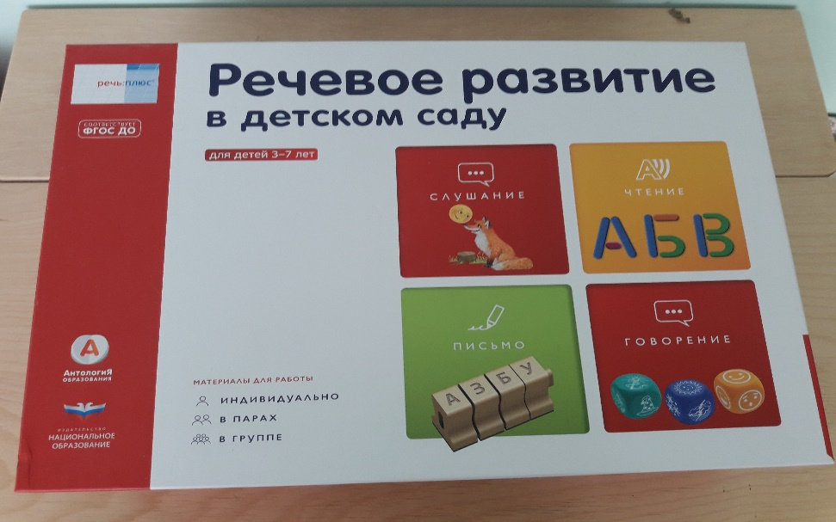
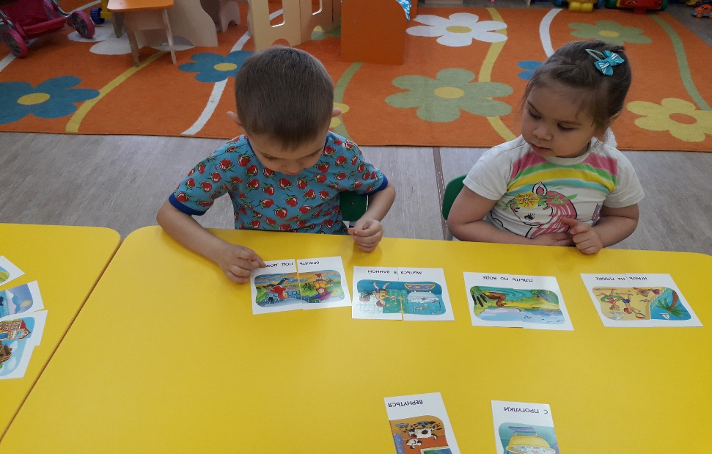
Речевой центр
Программно-дидактическое обеспечение «Речевое развитие» по ФГОС

Slide 18
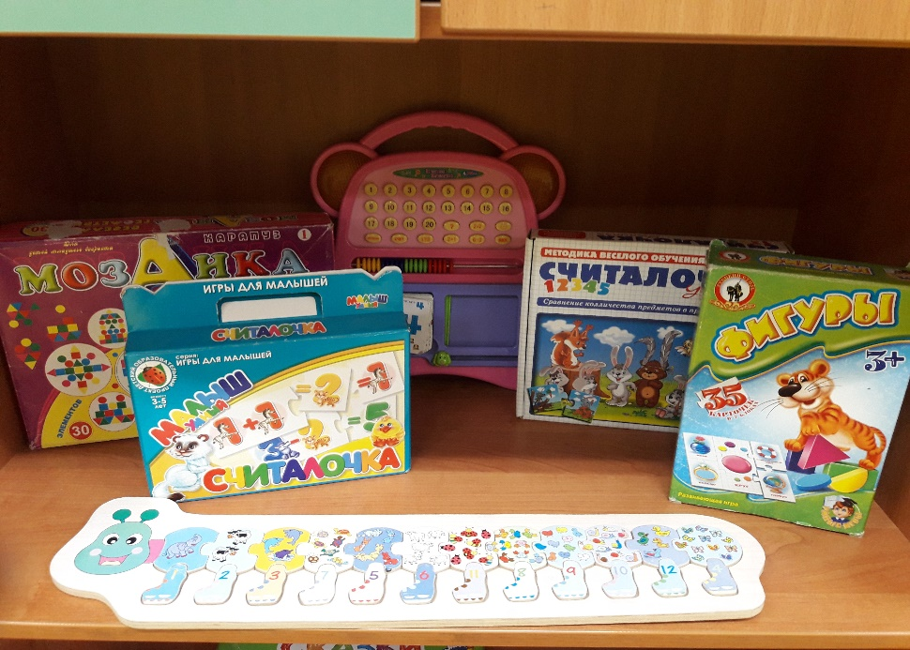
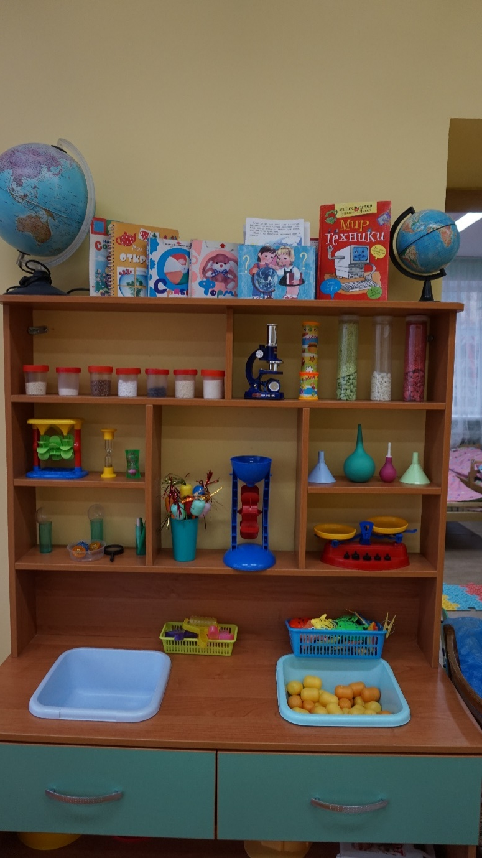
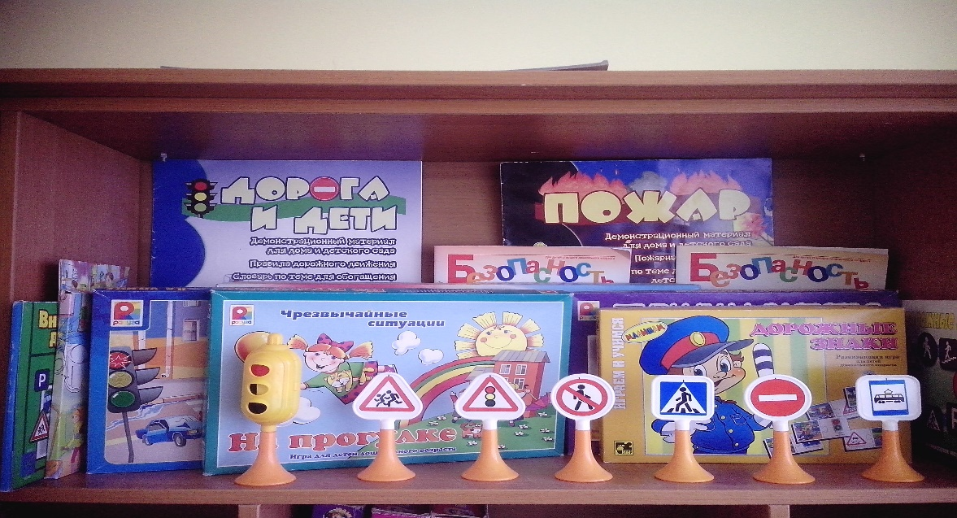
Центр «Наука и эксперимент»
Математический центр
Центр ОБЖ

Slide 19
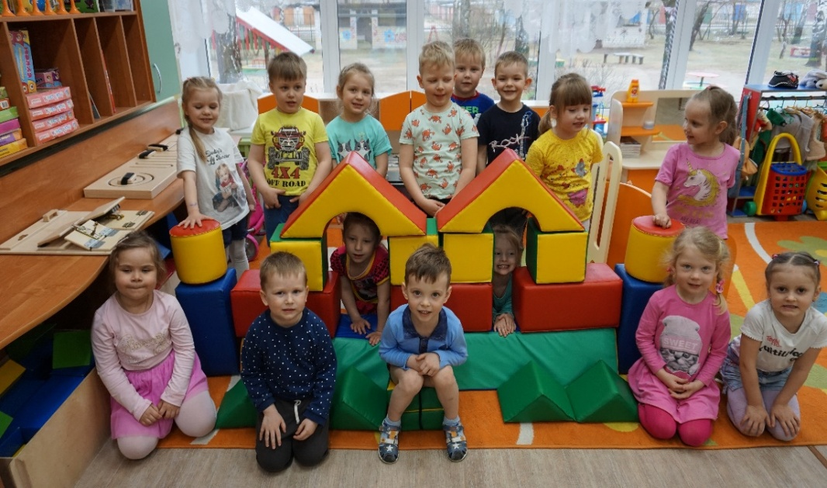
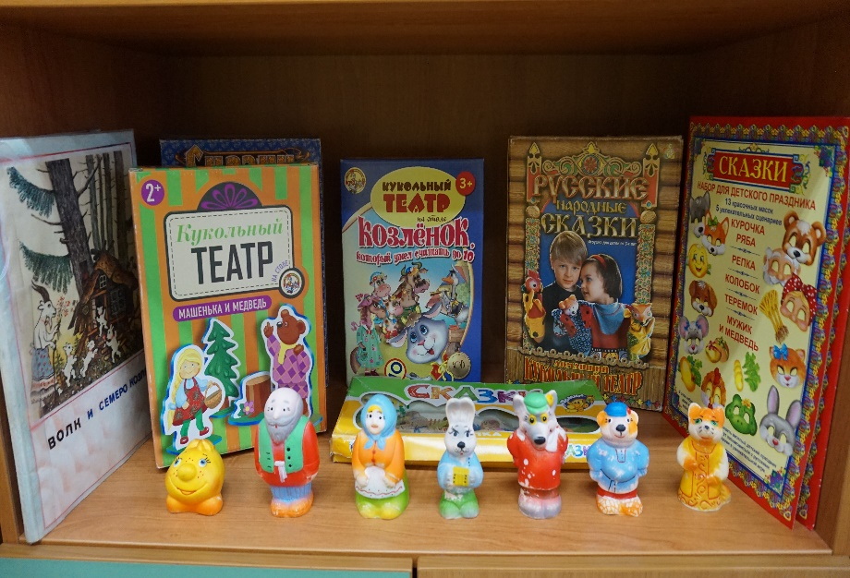
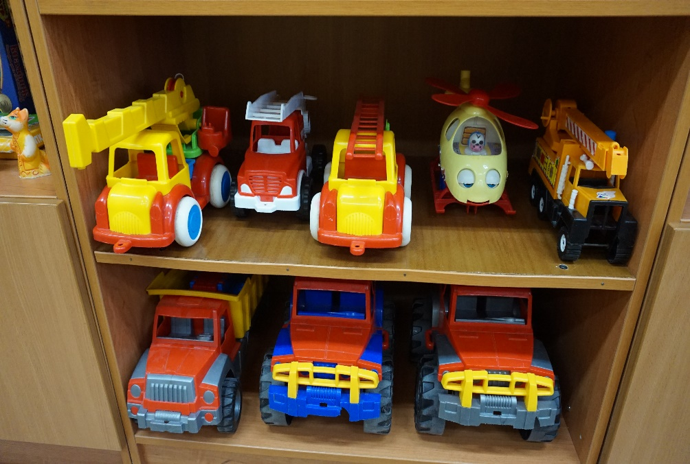
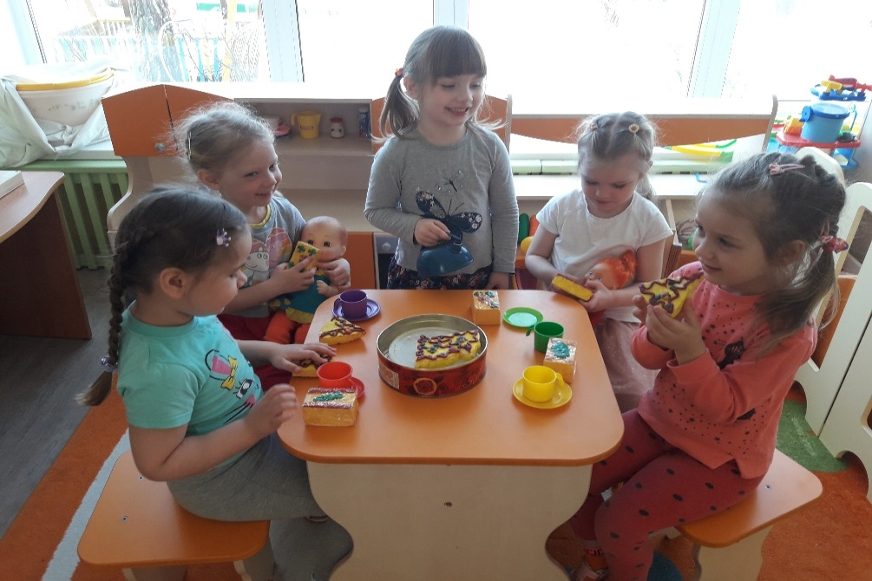
Игровой центр

Slide 20
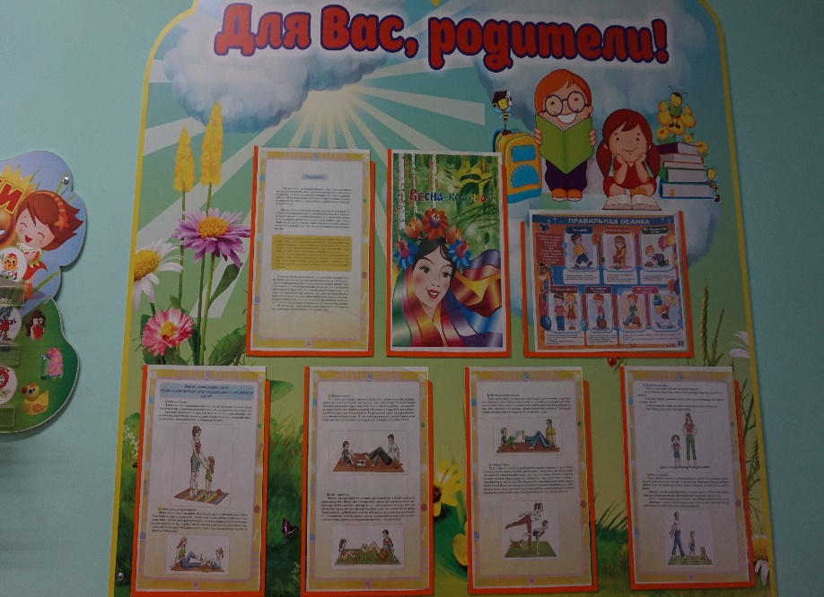
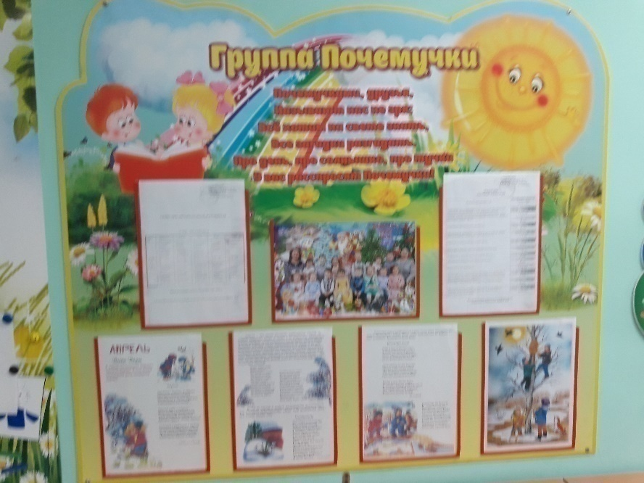
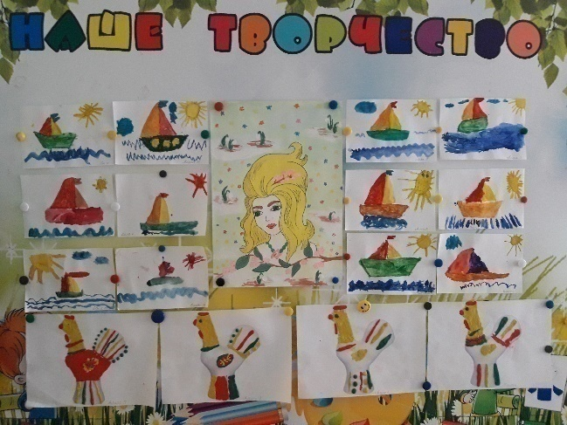
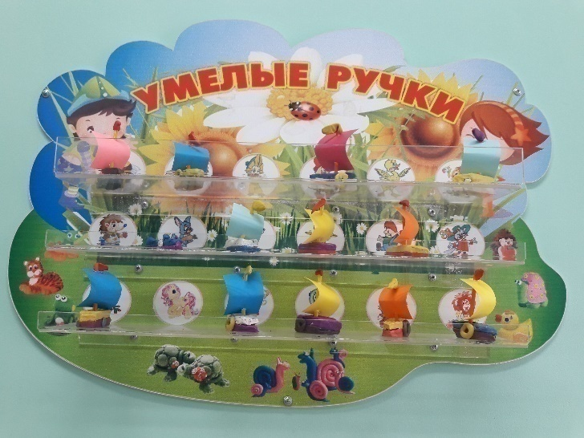
Информационно-творческий центр
Работа с родителями является неотъемлемой часть воспитательно-образовательного процесса в ДОУ. Информация для родителей представлена в виде стендов и уголков, которые помогают воспитателю осветить педагогический процесс и познакомиться родителей с творческими работами детей.

Slide 21
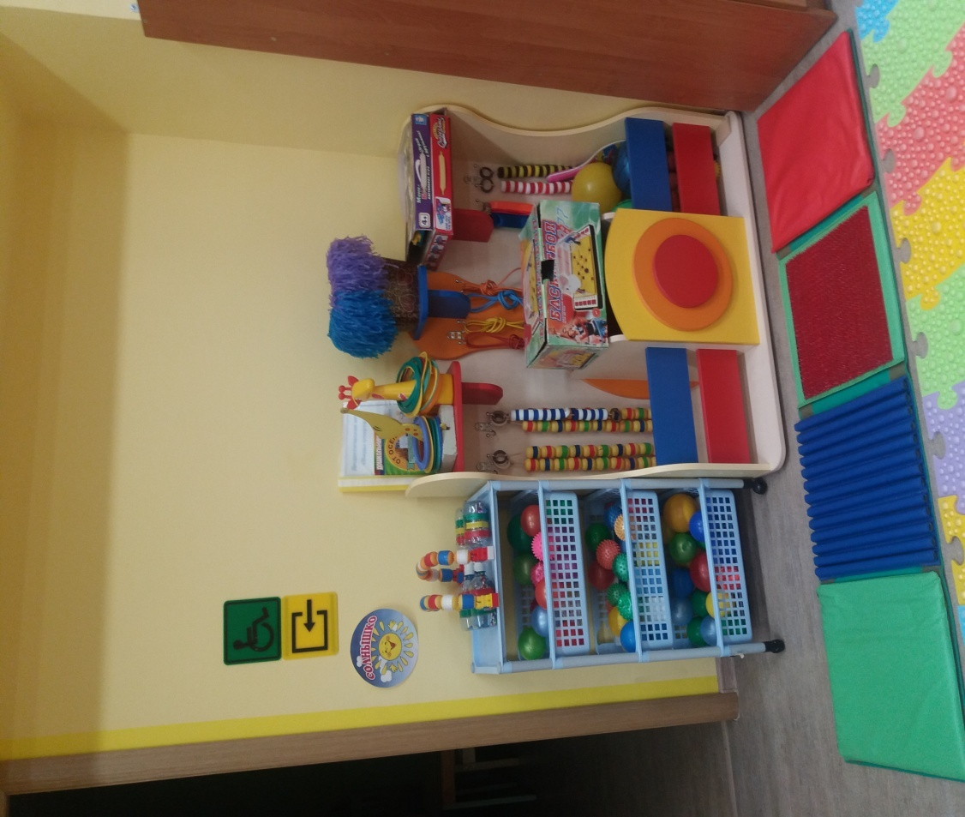
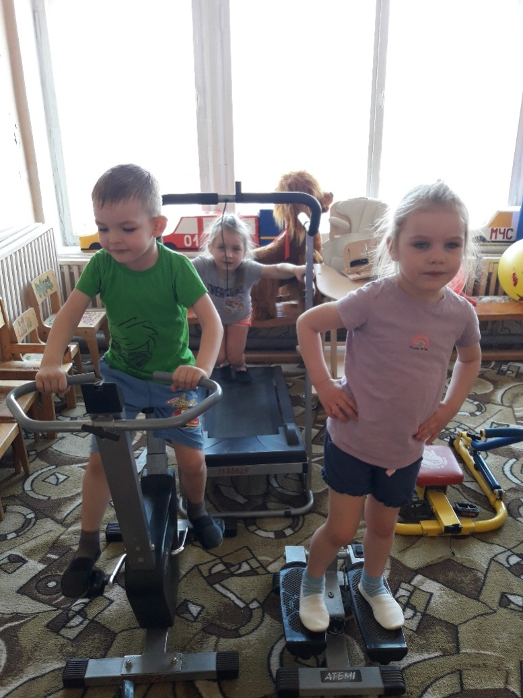
Физкультурный центр

Slide 22
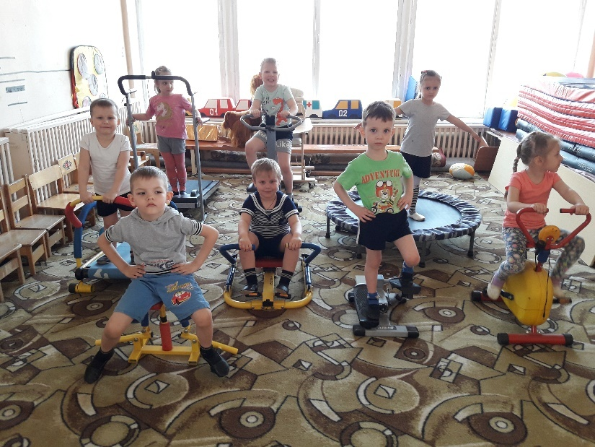
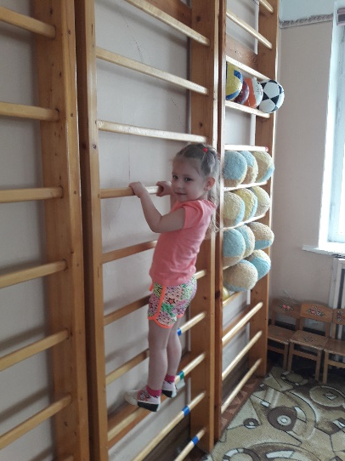
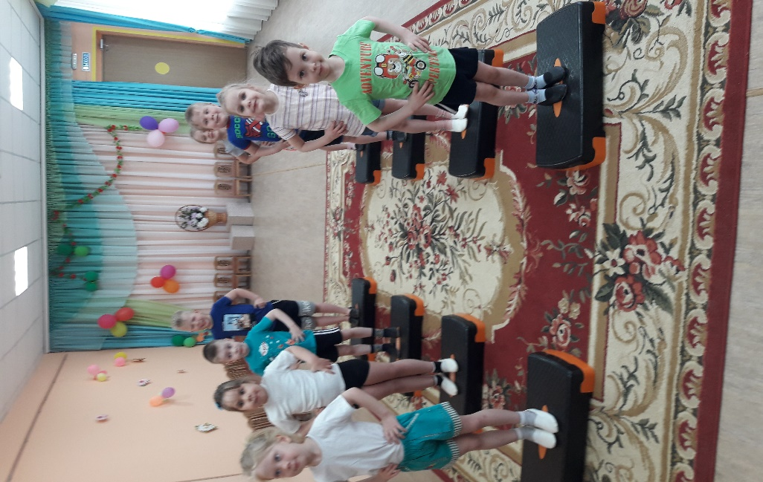
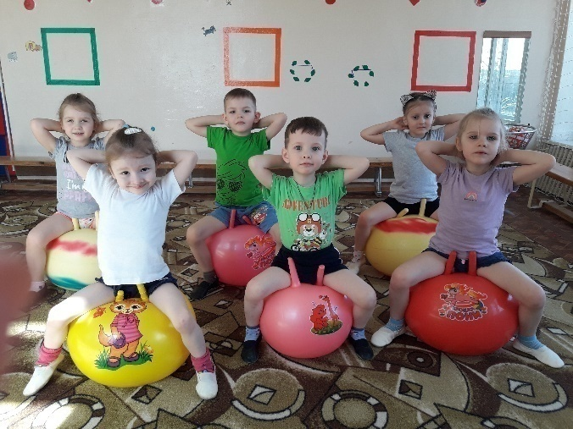
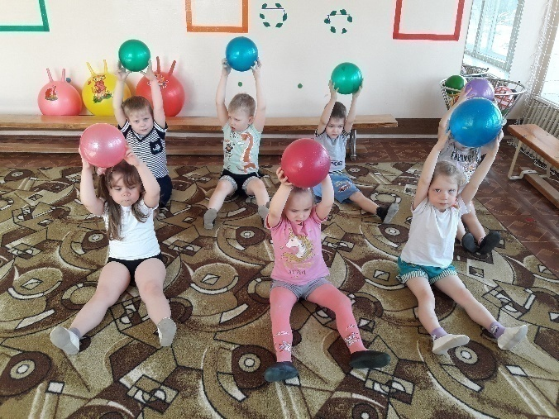
Коррекционно-оздоровительная работа с детьми с нарушениями ОДА
В рамках коррекционно-оздоровительной работы с детьми с нарушениями ОДА используется пространство физкультурного зала, которое наполнено необходимыми атрибутами и оборудованием: степ платформы, различные виды тренажёров и т.д.

Slide 23
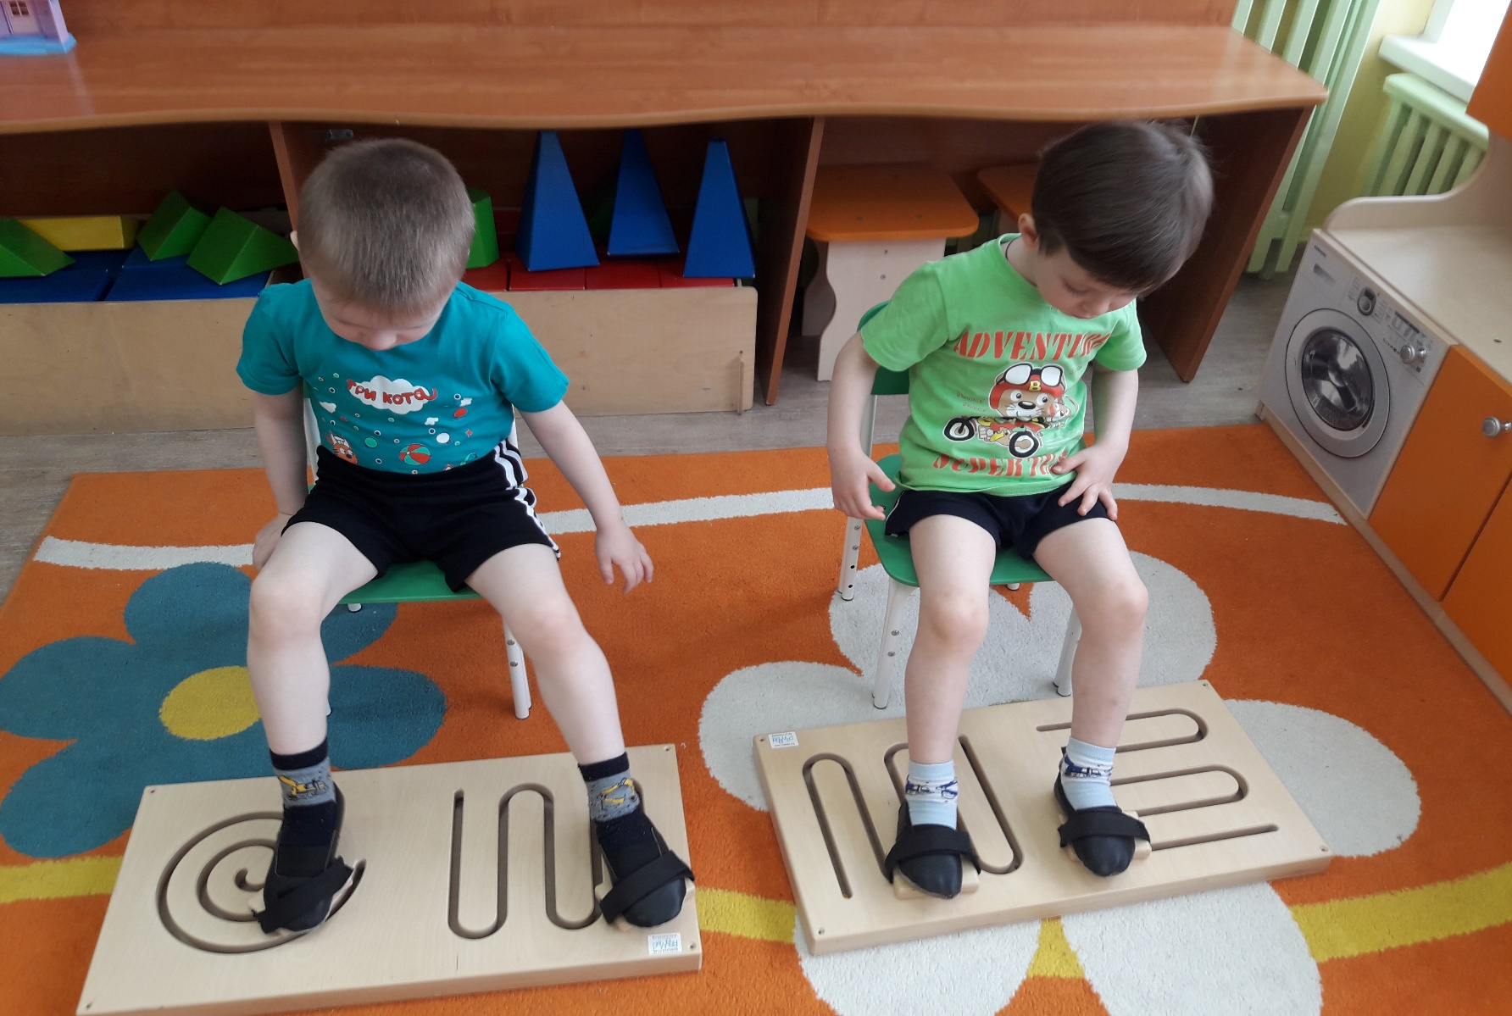
«Лабиринты» для развития моторики верхних и нижних конечностей для детей с нарушениями ОДА

Slide 24




Использование здоровьесберегающих технологий в работе с дошкольниками

Slide 25
СПАСИБО ЗА ВНИМАНИЕ!

